Slide 1
Музыка и литература.
Авторы: Чернышов Е.А., Ящишина Н.М., Киян М.А.

Slide 2
Проблемные вопросы: 1.Что связывает музыку и литературу? 2.Какое произведение объединяет творчество Н.А. Римского –Корсакова и Н.А.Островского? Учебные предметы: Музыка , литература. Участники: Учащиеся 5 классов
Как изменилась бы музыка, если бы не было литературы?

Slide 3
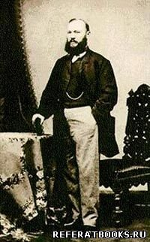
Николай Андреевич Римский-Корсаков 1844-1908г.г.
Николай Алексеевич Островский 1904 -1936

Slide 4
Дидактические цели проекта:
Формирование компетентности в сфере самостоятельной познавательной деятельности
Умение увидеть проблему и наметить пути ее решения
Формирование понимания нравственного смысла сказки, мотивированной оценки поступков и характеров героев.
Методические задачи:
Научить оценивать личностные качества персонажей; запоминать отдельные слова и образные выражения из текста сказки; с помощью интонации передавать характеристики персонажей;
Понять мотивы поступков героев;
Воспитать доброжелательное отношение к героям сказки.

Slide 5
Структура УМК
1. Дидактический материал: Газета
2. Методическое описание урока:Презентация
3. Информационные ресурсы: Буклет

Slide 6
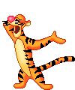
Вопросы для
самостоятельных исследований учащихся:
1. Какие литературные произведения использовались композиторами в своём творчестве?
2.В каких сказках сюжет был бы иным, если бы не было музыки?
3.Что подвигло Римского - Корсакова на создание оперы «Снегурочка» на сюжет сказки Н.А.Островского?

Slide 7
Результаты представления исследований:
1.Презентация «Значение музыки в литературных сюжетах»– группа «Исследователи»
2.Создание газеты – группа « Журналисты»
« В мире музыки и литературы». Публикация статьи
« Работа Римского - Корсакова над созданием оперы «Снегурочка» на сюжет сказки Н. А.Островского?
3. Спектакль – группа « Актеры»

Slide 8
Этапы и сроки проведения: 1 месяц
1 урок: Обсуждение темы. Дискуссии.
Формирование групп («Исследователи», «Журналисты», «Актеры») Обсуждение со школьниками возможных источников информации.
2 урок: Самостоятельная работа учащихся по обсуждению задания каждого в группе.
3-4 урок: Работа над постановкой фрагмента из сказки
« Снегурочка».
Защита полученных результатов и выводов.

